Slide 1

وزارة التعليـم العـالي
جامعة الملك سعود
كلية التربية
بسم الله الرحمن الرحيم
(الضربة الساحقة) في الكرة الطائرة
برمجية تعليمية للصف الأول ثانوي (بنين)
اعداد الطالب: فهد بن علي حسن القرني
اشراف الدكتور: محمد بن راشد الجساس
العام الدراسي 1435-1436هـ
انقر هنا للبدء

Slide 2
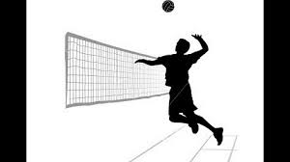
قائمة المحتويات
موضوعات البرمجية
أدوات التحكم في البرمجية
الهدف من البرمجية
انقر هنا للبدء
البداية

Slide 3


الهدف من البرمجية
-أن تتعرف على مواصفات مهارة الضرب الساحق في منافسات الكرة الطائرة
-قياس قدرتك على تحصيل المعلومات طبقا للخطوات التعليمية للبرنامج
القائمة

Slide 4
أدوات التحكم في البرمجية
السابق
انقر هنا للبدء
القائمة
البداية
للعودة الى الصفحة السابقة
للعودة الى قائمة البرمجية
للعودة لصفحة البداية
للبدء في البرمجية
خروج
التالي
للخروج من البرمجية
للانتقال الى الصفحة التالية
وجود دليل صوتي
القائمة

Slide 5

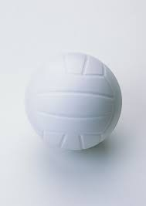
موضوعات البرمجية
الضربة الساحقة
قيم و اتجاهات الكرة الطائرة
التقويم النهائي
القائمة

Slide 6
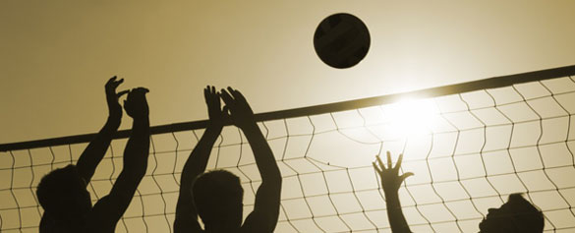
التالي
القائمة

Slide 7

عزيزي المتعلم: أهلا وسهلا بك في برمجية
(الضربة الساحقة) في الكرة الطائرة
فضلا اكتب اسمك ( )
بعد الانتهاء من كتابة أسمك يمكنك الضغط على
زر التالي ومواصلة البرمجية الشيقة
التالي
السابق
القائمة

Slide 8
إرشادات استخدام البرمجية
تنفيذ ما يطلب منك بكل بدقة
اقرأ المعلومات قراءة جيدة واستوعب ما بها من حقائق ومفاهيم ومعارف
لا تنتقل من خطوة الى خطوة تعليمية أخرى الا اذا طلب منك ذلك
اجب على الأسئلة التي تعرض عليك بكل دقة
تحرك دائما بالمؤشرات اسفل كل صفحة مثل ( السابق-التالي)
عند الاختبار النهائي قم بجمع الدرجات لكل إجابة صحيحة تجب عليها
بعض الشرائح يوجد بها مرشد صوتي يمكنك اغلاق الصوت اذا اردت
للعودة الى الموضوع الذي توقفت عنده اذهب الى القائمة واختر مواضيع البرمجية ثم اختر الموضوع الذي تريد
التالي
السابق
القائمة

Slide 9
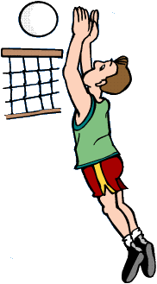
هل تعلم عزيزي المتعلم انك في نهاية دراستك للبرمجية ستكون قادرا على :
1- ان تصف بعض القوانين اثناء المنافسة في الكرة الطائرة
2- ان تؤدي الضربة الساحقة بطريقة صحيحة
3- ان تذكر الخطوات الفنية لمهارة الضربة الساحقة
4- ان تصمم أنشطة عملية تعليمية وتطبيقية في الكرة الطائرة
التالي
السابق
القائمة

Slide 10
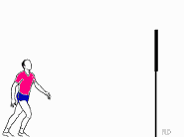
صديقي هل أنت مستعد للبدء في التعلم...
اذا هيا بنا لنتعلم .. انقر على زر التالي
التالي
السابق
القائمة

Slide 11
الضربة الساحقة
التالي
السابق
القائمة

Slide 12
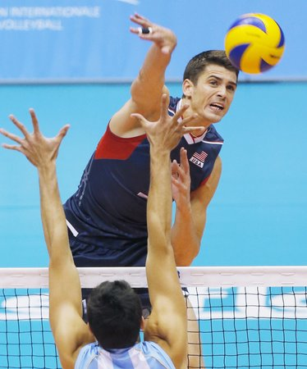
الضربة الساحقة
تعتبر الضربة الساحقة روح الكرة الطائرة ورونقها والغرض منها هو ضرب الكرة او ارسالها الى ملعب الفريق المنافس بطريقة قانونية بحيث يفشل المنافس في اعادتها.
وهي توجيه قوي للكرة يؤديه اللاعب وهو في الهواء بعد ارتقاء عمودي بمحاذاة الشبكة وتكون حركاته منسجمة
التالي
السابق
القائمة

Slide 13
أهمية الضربة الساحقة
تكمن أهميتها بالحصول على نقاط المباراة او الحصول على الارسال وتتطلب هذه المهارة نوعية معينة من اللاعبين يتميزون بالسرعة وحسن التصرف والثقة بالنفس وارتفاع القامة وقوة عضلات الرجلين والرشاقة والتوافق العصبي العضلي والقوة الانفجارية العالية في الوثب والضرب والدقة في توجيه ضربات الى نقطة معينة بالإضافة الى الهبوط الصحيح
التالي
السابق
القائمة

Slide 14
الخطوات الفنية لمهارة الضربة الساحقة
1- القدمان متوازيتان ومتباعدتان 30-40 سم وثقل الجسم موزع عليها بالتساوي
2- مسافة الاقتراب تكون من 2-3 متر تقريبا تقطعها على خطوتين الخطوة الثانية أطول من الخطوة الأولى
3- ان تقف في حالة استعداد مع مراقبة زميلك الذي سوف يعد لك الكرة
4- تبدأ الحركة بمجرد ما يعد لك زميلك الكرة
5- يقع ثقل الجسم خلف عقب القدمين بالتساوي في الخطوة الثانية والركبتان مثنيتان قليلا للأمام مع ميل الجذع والنظر الى اعلى في اتجاه الكرة
6- مرحلة الارتقاء تبدأ بنقل ثقل الجسم من العقبين الى باطن القدمين ثم الامشاط وتبدأ مرجحة الذراعين عند مرورهما بمحاذاة الفخذين والارتقاء بالقدمين معا
7- مرحلة ضرب الكرة يكون الجزء العلوي من الصدر في حالة تقوس مع ثني الذراع الضاربة للخلف من مفصل المرفق
8- تضرب الكرة من الجزء العلوي منها وتضرب الكرة باليد وتكون الضربة على شكل حركة سوطية (كرباجية) والمرفق متجه للأمام
9- الهبوط في نفس المكان الذي ارتقيت منه على القدمين مع ثني الركبتين
التالي
السابق
القائمة

Slide 15
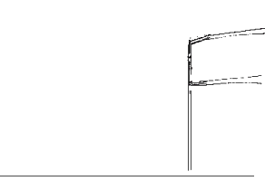
بعض المواد القانونية لمهارة الضربة الساحقة
يجب ان تضرب الكرة والا تمسكها او ترميها
يجب ان تعبر الكرة الى ملعب المنافس فوق الشبكة من خلال مجال العبور
يمكن ان تلمس الكرة الشبكة عند عبورها
يحق لك بمجرد ضرب الكرة وعبورها ان تلمس الشبك او القائم بشرط الا يتداخل ذلك مع اللعب
التالي
السابق
القائمة

Slide 16
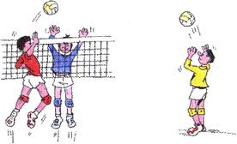
عزيزي المتعلم سنبدأ الآن باختبار معلوماتك عن مهارة الضربة الساحقة
هل أنت مستعد ؟
اذا كنت كذلك قم بالضغط على زر التالي
التالي
السابق
القائمة

Slide 17

السؤال الأول
اختر الإجابة الصحيحة مما يلي:
1- تعتبر الضربة الساحقة عنوان الكرة الطائرة
2- تعتبر الضربة الساحقة روح الكرة الطائرة
3- تعتبر الضربة الساحقة جسد الكرة الطائرة
السؤال الأول
اختر الإجابة الصحيحة مما يلي:
1- تعتبر الضربة الساحقة عنوان الكرة الطائرة
2- تعتبر الضربة الساحقة روح الكرة الطائرة
3- تعتبر الضربة الساحقة جسد الكرة الطائرة
التالي
التالي
السابق
السابق
القائمة

Slide 18
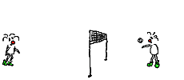
أحسنت
الانتقال للسؤال التالي

Slide 19
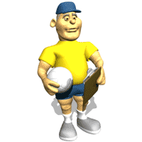
حاول مرة أخرى
مراجعة الاجابة

Slide 20
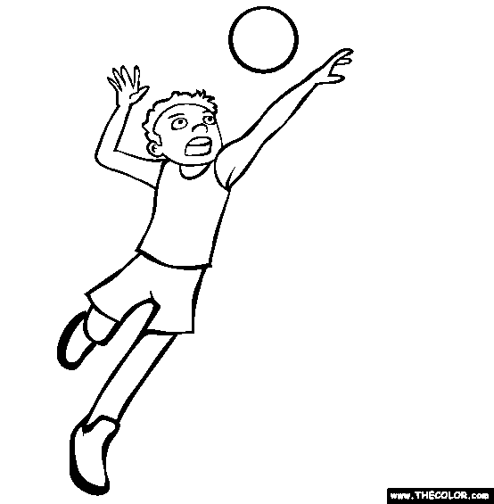
الإجابة الصحيحة هي:
الضربة الساحقة تعتبر روح الكرة الطائرة
الانتقال للسؤال التالي

Slide 21
السؤال الثاني
اكمل العبارة التالية
الضربة الساحقة توجيه قوي للكرة يؤديه اللاعب وهو في الهواء بعد ارتقاء ........................
1- عمودي
2- افقي
3- جانبي
التالي
السابق
القائمة

Slide 22
أحسنت
الانتقال للسؤال التالي

Slide 23
حاول مرة أخرى
مراجعة الاجابة

Slide 24
الإجابة الصحيحة هي:
الضربة الساحقة توجيه للكرة قوي يؤديه اللاعب وهو في الهواء بعد ارتقاء (عمودي)
الانتقال للسؤال التالي

Slide 25
السؤال الثالث
مسافة الاقتراب عند البدء في خطوات الضربة الساحقة تكون من:
1- 6_5 متر
2- 4_3 متر
3- 2_3 متر
التالي
السابق
القائمة

Slide 26
أحسنت
الانتقال للسؤال التالي

Slide 27
حاول مرة أخرى
مراجعة الاجابة

Slide 28
الإجابة الصحيحة هي:
مسافة الاقتراب عند البدء في خطوات الضربة الساحقة تكون من (2-3 متر)
الانتقال الى التالي

Slide 29
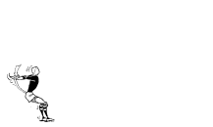
أحسنت أيها البطل لقد اجتزت المرحلة الأولى
واصل تألقك بالنقر على زر التالي
التالي
السابق
القائمة

Slide 30
بطاقة مهام اسم الوحدة: كرة الطائرة الموضوع: الضربة الساحقة رقم الدرس : استراتيجية التدريس المطبقة، التطبيق الذاتي متعدد المستويات المستوى الأول، ارتفاع الشبكة (2،00)م تعليمات: 1- اقرأ تسلسل المهارة بشكل جيد وشاهد الرسوم التوضيحية 2- أداء اربع محاولات للمهارة ثم قيم نفسك
م | التفسير
1 | قف في حالة استعداد مع مراقبة زميلك الذي سوف يعد لك الكرة
2 | ابدأ بالحركة بمجرد ما يعد لك زميلك الكرة
3 | احتفظ بثقل الجسم خلف عقب القدمين بالتساوي في الخطوة الثانية والركبتان مثنيتان قليلا للأمام مع ميل الجذع والنظر الى اعلى في اتجاه الكرة
4 | مرحلة الارتقاء ابدأ بنقل ثقل الجسم من العقبين الى باطن القدمين ثم الامشاط وابدأ مرجحة الذراعين عند مرورهما بمحاذاة الفخذين والارتقاء بالقدمين معا
5 | مرحلة ضرب الكرة يكون الجزء العلوي من الصدر في حالة تقوس مع ثني الذراع الضاربة للخلف من مفصل المرفق
6 | اضرب الكرة من الجزء العلوي منها وتضرب الكرة باليد وتكون الضربة على شكل حركة سوطية (كرباجية) والمرفق متجه للأمام
7 | اهبط في نفس المكان الذي ارتقيت منه على القدمين مع ثني الركبتين
عزيزي المتعلم قم بطباعة هذه البطاقة أو نسخها واختبر نفسك حركيا في درس التربية البدنية ثم قيم نفسك واذا واجهتك مشكلة اثناء الأداء لا تتردد في السؤال عنها
التالي
السابق
القائمة

Slide 31
القيم و الاتجاهات
التالي
السابق
القائمة

Slide 32
القيم ذات العلاقة بالكرة الطائرة
1- استخدام الالفاظ الحسنة اثناء ممارسة النشاط البدني
2- تعزيز ضبط النفس والتحكم في الانفعالات اثناء المنافسة
3- عدم الاعتراض على قرارات الحكم
التالي
السابق
القائمة

Slide 33
الاتجاهات ذات العلاقة بالكرة الطائرة
1- مساعدة الزميل عند المشاركة في النشاط
2- ان تكون قدوة حسنة عند المشاركة في النشاط
3- المحافظة على الأدوات وترتيبها وتنظيمها
التالي
السابق
القائمة

Slide 34
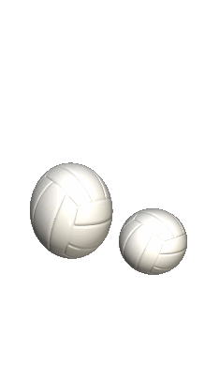
عزيزي المتعلم نذكرك بما تعلمته في هذه البرمجية حيث يمكنك النقر على أي من المواضيع التالية والعودة اليه لتعزيز معرفتك
واذا لم تكن بحاجة الى ذلك يمكنك المتابعة بالنقر على زر التالي
القيم والاتجاهات
الضربة الساحقة
السابق
القائمة

Slide 35
الآن بإمكانك التأكد من اتقانك لمهارة الضربة الساحقة من خلال تخطيك واجتيازك للتقويم النهائي
ملاحظة:
1- كل سؤال ستجيب عليه ستكون حصلت على 1 درجة
2- اجمع درجاتك عند كل إجابة صحيحة
3- اذا كان مجموع درجاتك يساوي 6 درجات فأعلى تكون نجحت في البرمجية
أتمنى لك التوفيق
اذا كنت مستعد قم بالضغط على زر التالي
التالي
السابق
القائمة

Slide 36
السؤال الأول
اختر الإجابة الصحيحة مما يلي :
1-تكمن أهمية الضربة الساحقة في أدائها
2-تكمن أهمية الضربة الساحقة في الحصول على نقاط المباراة
3-تكمن أهمية الضربة الساحقة في الحصول على نقاط المباراة او الارسال
التالي
السابق
القائمة

Slide 37
أحسنت
الانتقال للسؤال التالي

Slide 38
حاول مرة أخرى
الانتقال للسؤال التالي

Slide 39
السؤال الثاني
اكمل العبارة التالية :
يتميز لاعب الضربة الساحقة بـ ............. وحسن التصرف والثقة بـ .................
1- الملابس-النفس
2- الدوران-الغرور
3- السرعة التنفس
التالي
السابق
القائمة

Slide 40
أحسنت
أحسنت
الانتقال للسؤال التالي

Slide 41
حاول مرة أخرى
الانتقال للسؤال التالي

Slide 42
السؤال الثالث
اختر الإجابة الصحيحة:
يكون ضرب الكرة في مهارة ضرب الكرة الساحق من:
1- وسط الكرة
2- اعلى الكرة
3- اسفل الكرة
التالي
السابق
القائمة

Slide 43
أحسنت
الانتقال للسؤال التالي

Slide 44
حاول مرة أخرى
الانتقال للسؤال التالي

Slide 45
السؤال الرابع
اكمل العبارة التالية:
تكون الضربة في مهارة الضربة الساحقة على شكل حركة .........
1- دائرية
2- جانبية
3- سوطية
التالي
السابق
القائمة

Slide 46
أحسنت
الانتقال للسؤال التالي

Slide 47
حاول مرة أخرى
الانتقال للسؤال التالي

Slide 48
السؤال الخامس
اختر الإجابة الصحيحة مما يلي:
1- تعتبر الضربة الساحقة عنوان الكرة الطائرة
2- تعتبر الضربة الساحقة روح الكرة الطائرة
3- تعتبر الضربة الساحقة جسد الكرة الطائرة
التالي
السابق
القائمة

Slide 49
أحسنت
الانتقال للسؤال التالي

Slide 50
حاول مرة أخرى
الانتقال للسؤال التالي

Slide 51
السؤال السادس
اختر نعم أو لا:
في مهارة الضرب الساحق لا يمكن ان تلمس الكرة الشبكة عند مرورها
1- نعم
2- لا
التالي
السابق
القائمة

Slide 52
أحسنت
الانتقال للسؤال التالي

Slide 53
حاول مرة أخرى
الانتقال للسؤال التالي

Slide 54
السؤال السابع
اختر الإجابة الصحيحة
يمكن عد مهارة الضربة الساحقة مهارة
1- دفاعية
2- هجومية
3- دفاعية هجومية
التالي
السابق
القائمة

Slide 55
أحسنت
الانتقال للسؤال التالي

Slide 56
حاول مرة أخرى
الانتقال للسؤال التالي

Slide 57
السؤال الثامن
اختر الإجابة الصحيحة:
عند أداء مهارة الضرب الساحق تكون القدمان متوازيتان ومتباعدتان مسافة من
1- 60_80 سم
2- 20_30 سم
3- 30_40 سم
التالي
السابق
القائمة

Slide 58
أحسنت
الانتقال للتالي

Slide 59
حاول مرة أخرى
الانتقال للتالي

Slide 60
عزيزي المتعلم
لقد انتهيت من التقويم النهائي للبرمجية
اذا كنت قد حصلت في مجموع درجاتك على 6 درجات فأعلى فذلك يعني اجتيازك للبرمجية بنجاح
و اذا حصلت على اقل من 6 درجات فذلك يعني عدم اجتيازك للبرمجية
التالي
السابق
القائمة

Slide 61
شكرا لك يا صديقي
لقد انتهينا من البرمجية آمل أن تكون استمتعت بهذه التجربة الرائعة
مع السلامة الى لقاء قريب
السابق
البداية
القائمة

